Slide 1


SITUATION METEOROLOGIE ACTUELLE
Présenté par:
ANDRIANJAFINIRINA SOLONOMENJANAHARY
Chef de Service de la Météorologie Opérationnelle
Source; DGM/MTM

Slide 2
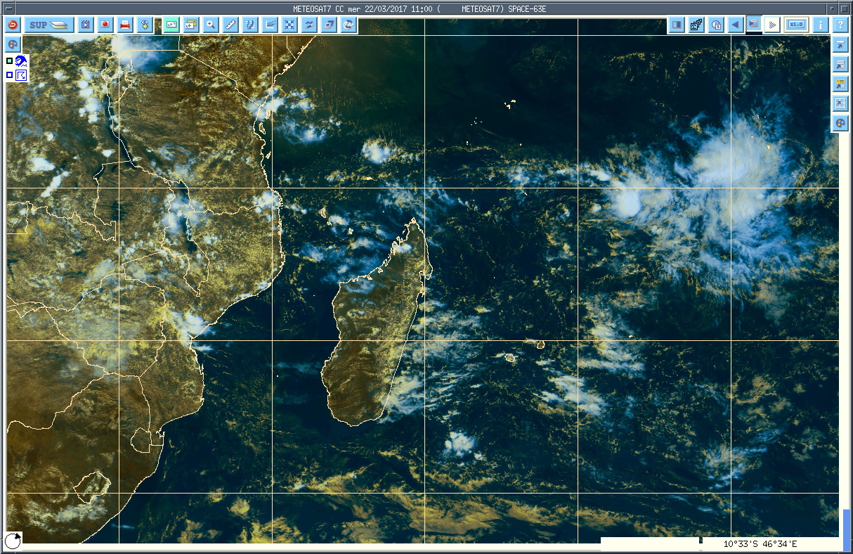
IMAGE SATELLITE DU 22/03/2017 à 14h00
Source; DGM/MTM

Slide 3
PREVISION DE TRAJECTOIRE
SITUATION GENERALE :
REGIME D’ALIZE MODERE du 22 au 24/03/2017
AFFAIBLISSEMENT REGIME D’ALIZE du 25 au 28/03/2017

Slide 4


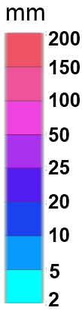
PREVISION DES PRECIPITATIONS
25/03/2017
24/03/2017

Slide 5



PREVISION DES PRECIPITATIONS
26/03/2017
27/03/2017
28/03/2017

Slide 6
ACTIVITE CYCLONIQUE
-TRES FAIBLE PROBABILITE DE FORMATION DE CYCLONE DANS LE BASSIN SUD OUEST DE LOCEAN INDIEN DANS 7 JOURS
-PAS DE PHENOMENE METERORLOGIQUE EXTRÊME DANS 5 JOURS

Slide 7
PREVISION DES TEMPERATURES
Du 22 au 24/03/2017:
-Haute Terre Min 14°C à 16°C ;Max 25°C à 26°C
-Zone Côtière Min 22°C à 25°C ;Max 29°C à 32°C
Du 25 au 28/03/2017:
-Haute Terre Min 16°C à 18°C ;Max 26°C à 28°C
-Zone Côtière Min 22°C à 26°C ;Max 30°C à 33°C

Slide 8
MISAOTRA TOMPOKO

